Slide 1
Narzędzia cyfrowe zwiększające poziom zaangażowania studentów
Webinar 4
Projekt „Programowanie doskonałości – PK XXI 2.0. Program rozwoju Politechniki Krakowskiej na lata 2018-22” dofinansowany z Europejskiego Funduszu Społecznego
Umowa nr POWR.03.05.00-00-z224/17

Slide 2
PO CO NAM DYDAKTOKOM ZAANGAŻOWANIE STUDENTÓW?
Czy bez zaangażowania odbiorów nie da się uczyć?
Zdaniem specjalistów:
„Zaangażowany i student jest gotów na o wiele większy wysiłek i osiąga o wiele lepsze wyniki w nauce”.
„ Ma większe szanse na ukończenie studiów”

Slide 3
O zaangażowaniu na wesoło

Slide 4
O zaangażowaniu na poważnie
Przyczyny zaangażowania studentów:
praca w parach/w grupie, ciekawe zadanie, problem do rozwiązania, praktyczne zastosowanie itd.
Najważniejsze: bez zaangażowanego wykładowcy, nie ma zaangażowanego studenta.
Źródła:
Artykuł: „Motywatory wpływające na zaangażowanie studentów” Ewy Poniatowskiej z Politechniki Białostockiej
Artykuł: „Zaangażowanie w studiowanie czy pozorowanie?” Małgorzaty Mikut z Uniwersytetu Szczecińskiego

Slide 5
JAK OSIĄGAĆ ZAANGAŻOWANIE STUDENTÓW? (SI)
Zastosuj różnorodne metody dydaktyczne, takie jak dyskusje, gry, symulacje, quizy, itp.
Wykorzystaj technologie edukacyjne, np. platformy e-learningowe, prezentacje multimedialne, sondy interaktywne, itp.
Zaproponuj studentom zadania praktyczne lub projekty związane z ich zainteresowaniami lub celami zawodowymi.
Zachęcaj studentów do współpracy i wymiany opinii w grupach lub parach.
Daj studentom możliwość wyboru tematów lub formy pracy nad zagadnieniami.

Slide 6
JAK OSIĄGAĆ ZAANGAŻOWANIE STUDENTÓW? (SI)
Uwzględniaj indywidualne potrzeby i preferencje studentów, np. tempo nauki, styl uczenia się, poziom zaawansowania, itp.
Udzielaj studentom regularnego i konstruktywnego feedbacku na temat ich postępów i osiągnięć.
Motywuj studentów do samodzielnego poszerzania wiedzy i umiejętności poprzez podawanie dodatkowych źródeł lub materiałów.
Organizuj zajęcia w atrakcyjny i ciekawy sposób, np. poprzez stosowanie humoru, anegdot, ciekawostek, itp.
Pokazuj entuzjazm i zaangażowanie w nauczany przedmiot oraz szacunek i zainteresowanie studentami.

Slide 7
JAK OSIĄGAĆ ZAANGAŻOWANIE STUDENTÓW? (studenci)
Ciekawe tematy (jak coś mnie zainteresuje, to słucham)
Problemy do rozwiązania (jak muszę pomyśleć)
Użyteczność wiedzy i umiejętności (to mi się przyda…na egzaminie)
Możliwość zdobycia praktycznych umiejętności (będę potrafił)
Możliwość wyrażania własnego zdania/opinii (gdy mogę dyskutować)
Odpowiedni poziom trudności zadania (jak nie umiem znaleźć w google)
Uczenie się z rówieśnikami (jak robimy coś razem z kolegami)
Wpływ na sposób uczenia się (jak mogę wybrać z czego i jak się uczyć)

Slide 8
JAK OSIĄGAĆ ZAANGAŻOWANIE STUDENTÓW? (AN)
ZAINTERESUJ, ZAUWAŻ potrzeby, ZMOTYWUJ, ZAKTYWIZUJ, ZAPYTAJ O ZDANIE
ZDOBĘDZIESZ
ZACIEKAWIENIE, ZAANGAŻOWANIE, ZAPAMIĘTANIE, ZROZUMIENIE, ZASTOSOWANIE
Czyli tzw. ZASADA 10Z

Slide 9
Jak to robić?
Stosować różnorodne metody dydaktyczne, takie jak dyskusje, gry, symulacje, quizy, itp.
Proponować studentom zadania praktyczne lub projekty związane z ich zainteresowaniami lub celami zawodowymi.
Zachęcać studentów do współpracy i wymiany opinii w grupach lub parach.
Dawać studentom możliwość wyboru tematów lub formy pracy nad zagadnieniami.

Slide 10
Jak to robić z pomocą technologii?
Podobnie jak wtedy, gdy nauka jest stacjonarna, ale za pomocą innych narzędzi.
3 obszary kluczowe:
WSPÓŁPRACA/ PRACA W GRUPIE (ostatni webinar)
MOŻLIWOŚĆ WYRAŻANIA WŁASNEGO ZDANIA
WYKORZYSTANIE GIER, QUIZÓW I QUESTÓW (następny webinar)

Slide 11
JAKICH NARZĘDZI CYFROWYCH MOŻNA do tego UŻYĆ?
CHATy w ZOOME, MS TEAMS
Do czego najczęściej są używane?
Do przywitania
Do pożegnania
Do burzy mózgów
Do odpowiedzi na pytania
Do zadawania pytań

Slide 12
JAK ANGAŻOWAĆ PODCZAS WYKŁADU?
I CZY W OGÓLE JEST TO MOŻLIWE?
CZYLI SUBIEKTYWNY PRZEGLĄD NARZĘDZI do INTERAKCJI ze studentami.

Slide 13
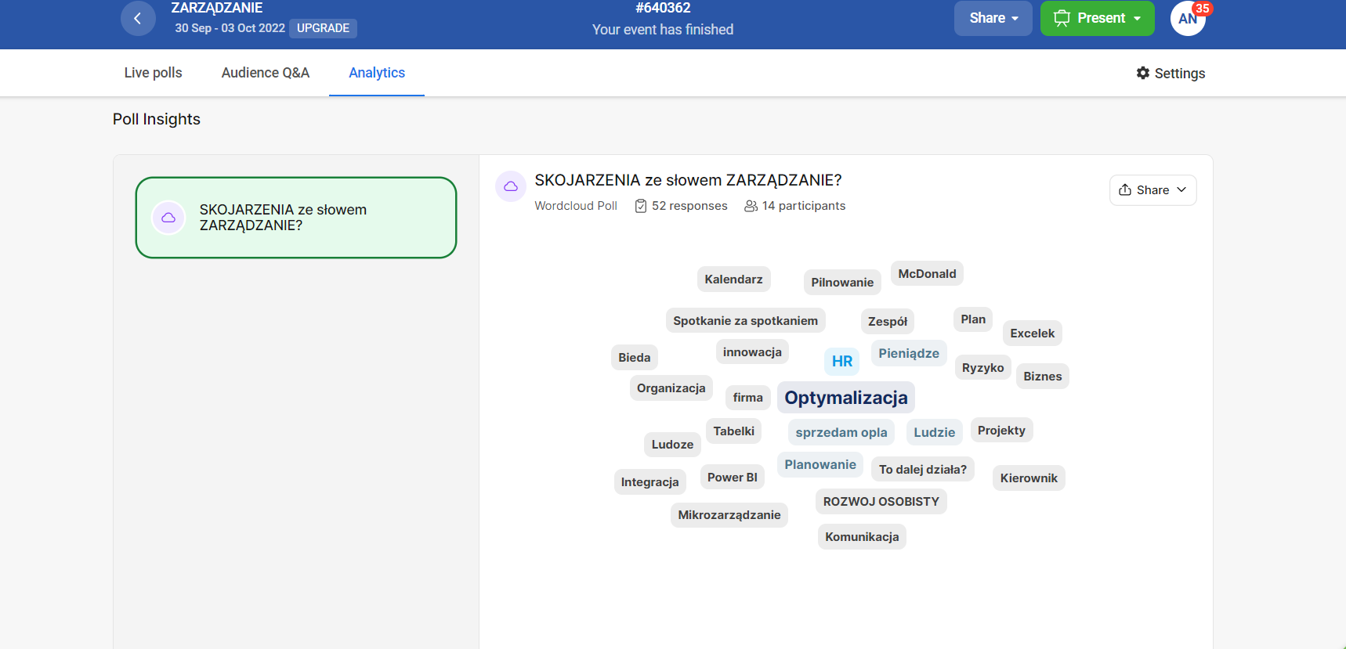
SLIDO
https://www.slido.com
Bardzo łatwa w użyciu aplikacja z pytaniami i odpowiedziami oraz ankietami, która zwiększa zaangażowanie podczas wszelkiego rodzaju spotkań, na żywo lub wirtualnych. Pomaga prowadzić znaczące rozmowy, umożliwiając odbiorcom zadawanie pytań i wyrażanie opinii w ankietach na żywo.
Można dodać do ZOOM, MS TEAMS

Slide 14
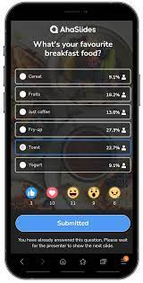
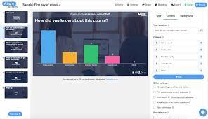
AHASLIDES
Angażuje dowolną publiczność za pomocą chmur słów, ankiet na żywo, quizów, pytań i odpowiedzi, narzędzi do burzy mózgów.
Zintegrowane z MS TEAMS
https://ahaslides.com/

Slide 15
MENTIMETER

Slide 16
WIELE WIELE INNYCH
Crowdcast https://www.crowdcast.io/
Wooclap https://www.wooclap.com/
36 innych przykładów po wpisaniu hasła: alternatywy dla SLIDO☺

Slide 17
INNE SPOSOBY
Gry
Quizy
O tym w następnym webinarze☺

Slide 18
PODSUMOWANIE
Każdy musi znaleźć swoje cyfrowe narzędzie.
Warto eksperymentować i testować.
Nie zawsze od razu „zaklika”, trzeba czasem oswoić z technologią siebie i studentów (serio? Możemy używać telefonów na zajęciach?:)
Korzyść – zwiększone zaangażowanie.
Dobrze wykorzystany zwykły czat też może zrobić efekt wow!

Slide 19
I ZAPRASZAM NA KOLEJNY WEBINAR
TEMAT: Edutainment – wykorzystanie gier, quizów i questów w dydaktyce szkolnictwa wyższego.

